Slide 1
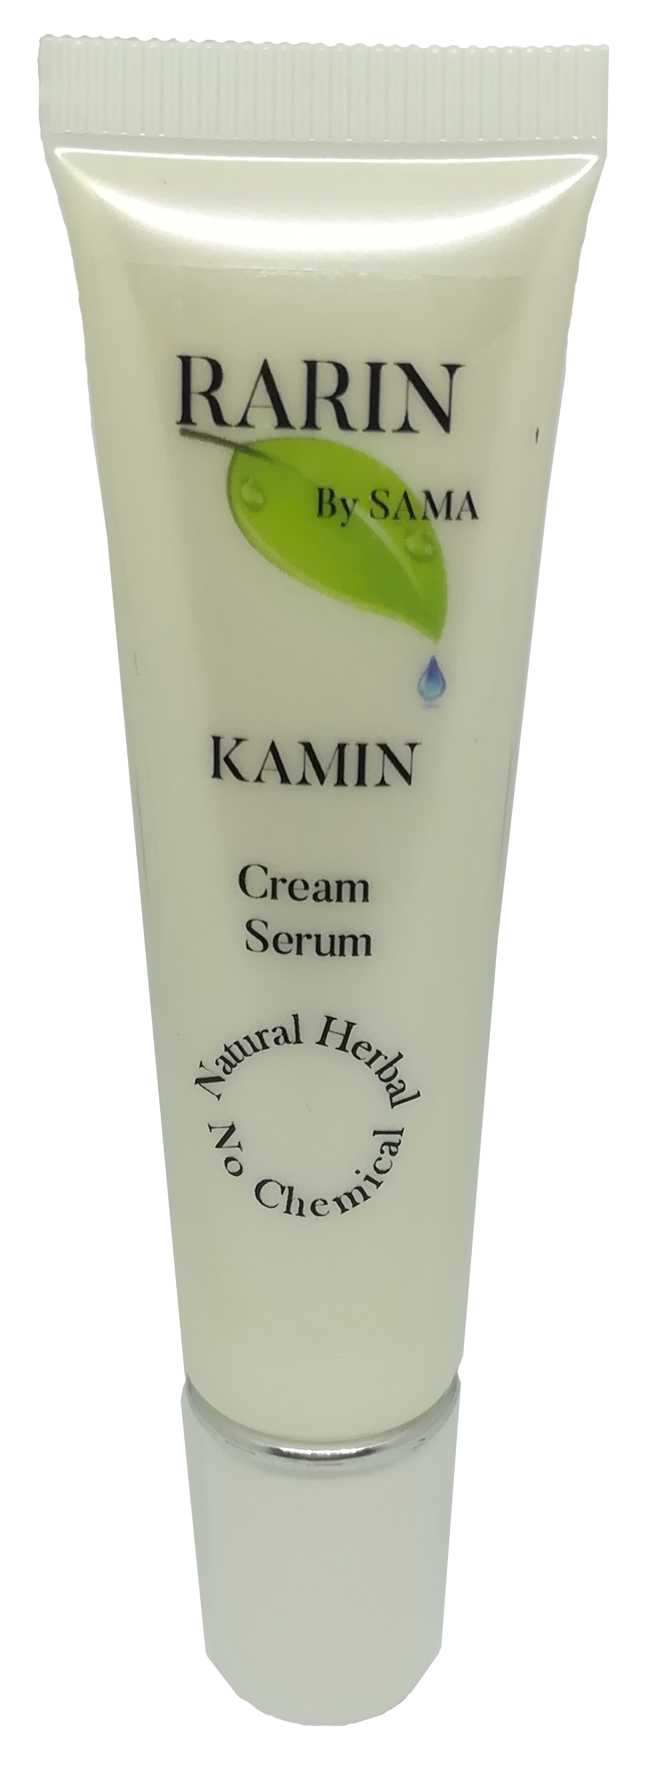
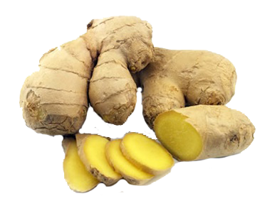
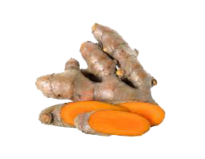
แผลกดทับ รักษาได้
งานวิจัยสารสกัดสมุนไพรด้วยนวัตกรรมการสกัดแบบใหม่
ให้ผลในการฟื้นฟูสภาพเซลล์กลับมาแข็งแรงได้อย่างไม่น่าเชื่อ
นี่คือความลับ!!! ที่ทำให้แผลกดทับหายได้

Slide 2
แผลกดทับในผู้สูงอายุ เสี่ยงต่อการติดเชื้อเข้าสู่กระแสโลหิต
คุณยายแช่ม เป็นแผลกดทับที่ก้นและหลังเท้าทุกครั้งที่ไปโรงพยาบาล จากการที่ต้องเปลี่ยนอิริยาบถบ่อยๆ ทำให้ผิวหนังที่บอบบางครูดไปกับรถเข็น ผ้า หรือขอบเตียง จนเกิดเป็นแผลอักเสบเป็นหนองกินเนื้อลึกลงไปเรื่อยๆ จนถึงกระดูก และต้องถูกเฉือนเนื้อที่ตายแล้วทิ้งไป ทำให้ได้รับความเจ็บปวดทุกข์ทรมานยิ่งนัก
แผลกดทับเป็นช่องทางให้เชื้อโรคเข้าสู่กระแสโลหิตได้ง่าย เมื่อติดเชื้อในกระแสโลหิต ก็มีความเสี่ยงสูงที่ผู้ป่วยจะเสียชีวิต แพทย์จะเจาะเลือดไปตรวจว่าติดเชื้ออะไร เพื่อให้ยาฆ่าเชื้อที่ตรงกับอาการ
แผลกดทับที่ก้นกบคุณยายมีขนาดใหญ่ ต้องใช้ผ้าก็อซขนาด 4x4 ถึง 2 ชิ้นถึงจะปิดได้ ส่วนแผลที่หลังเท้ามีขนาดประมาณเหรียญสิบบาทซึ่งเกิดจากการที่ไปครูดกับเตียงที่โรงพยาบาล ลูกสาวยายแช่มไม่เชื่อว่า ครีมขมิ้นที่เพื่อนแนะนำมาให้จะช่วยรักษาแผลกดทับของยายได้ แต่เธอก็ยินยอมทดลองโดยใช้ครีมขมิ้นทาแผลที่หลังเท้าก่อน หากได้ผลดีก็จะเอาไปใช้กับแผลที่ก้นซึ่งมีขนาดใหญ่กว่า แต่ถ้าผลออกมาไม่ดีหรือเกิดผลข้างเคียงเธอก็จะรีบหยุดยาทันที

Slide 3
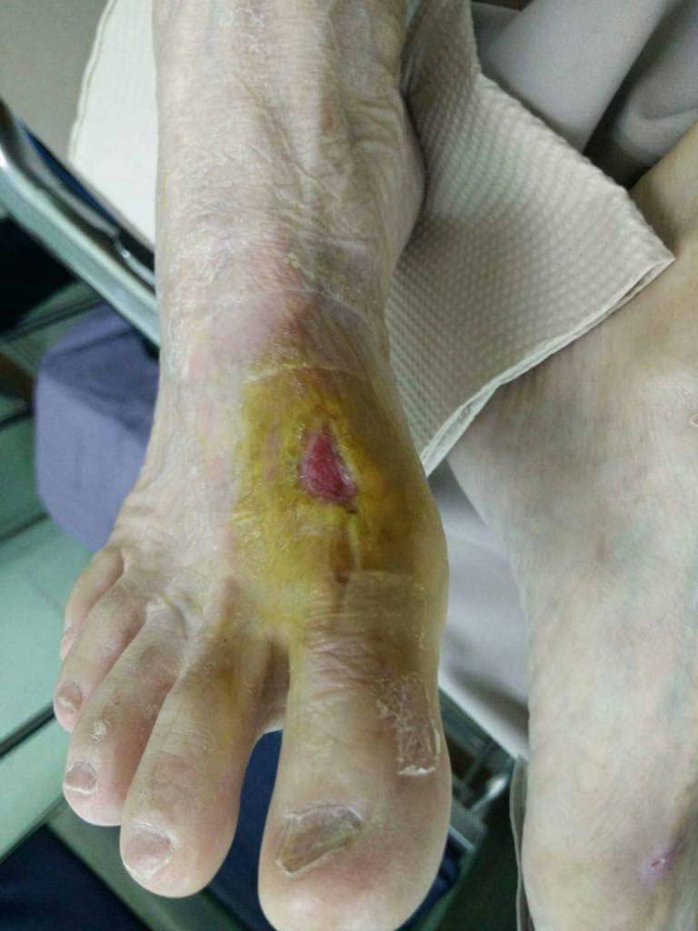
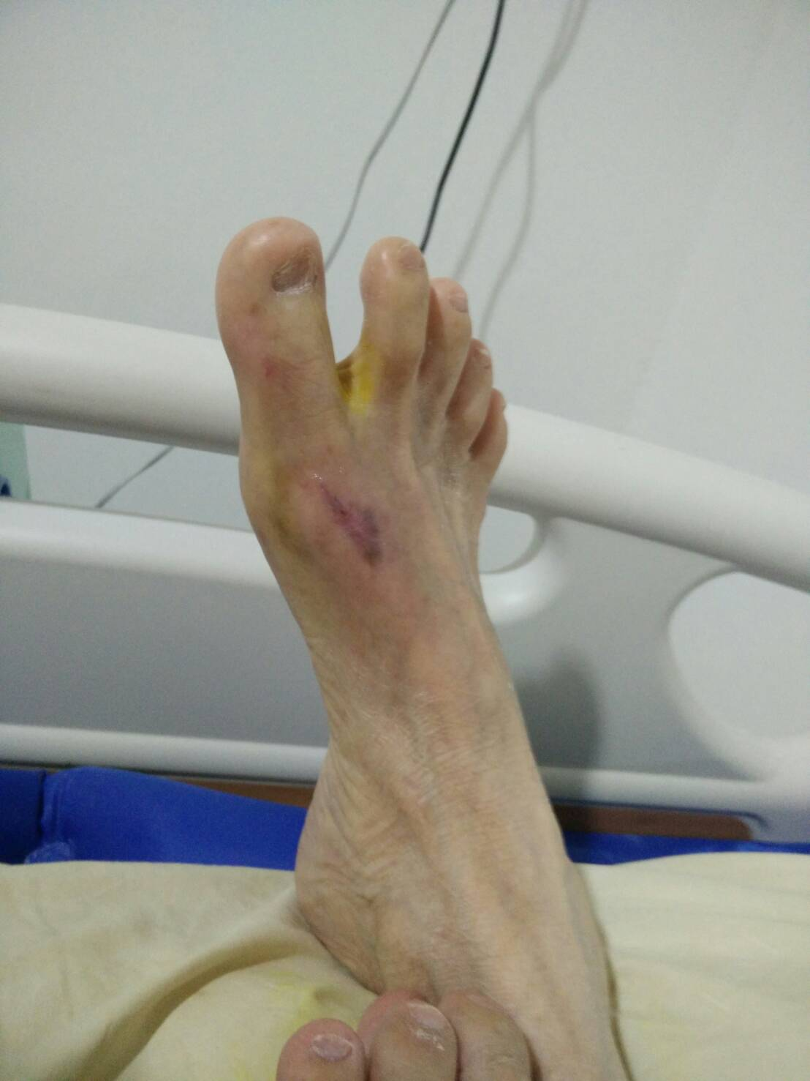
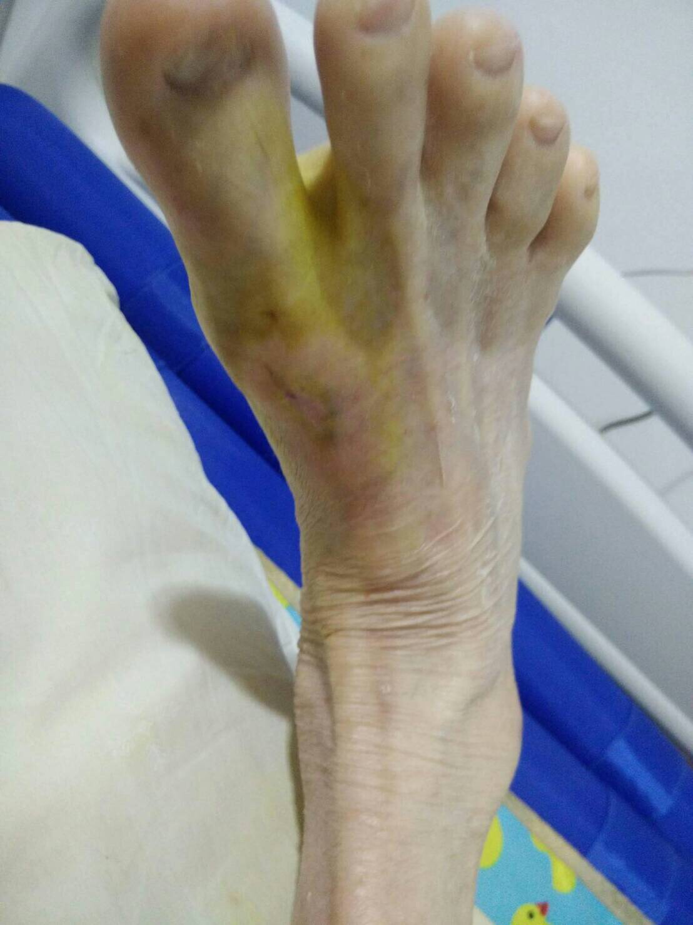
หลังจากทาครีมขมิ้นวันละ 3 ครั้ง แผลกดทับของคุณยายก็หายภายใน 4 สัปดาห์ ไม่แสบ ไม่มีสะเก็ดดำ ไม่ติดเชื้อ แผลหายสนิท

Slide 4
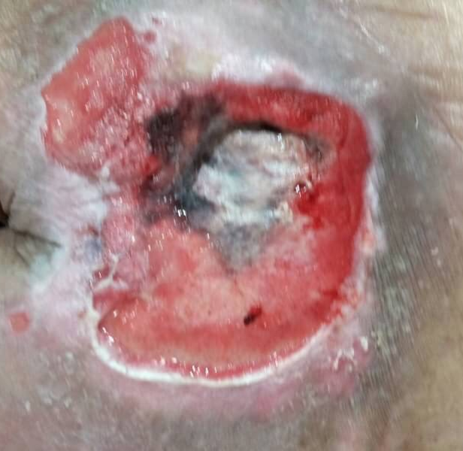
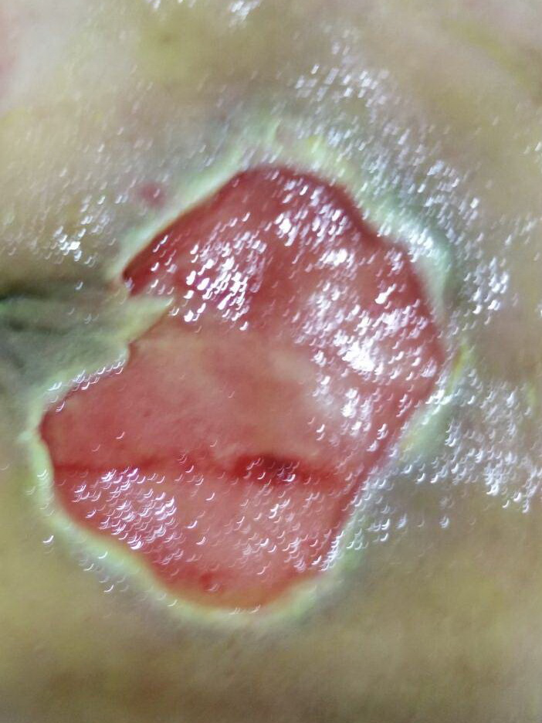
แผลกดทับขนาดใหญ่ที่ก้นกบ ครีมเรียกเนื้อใช้ไม่ได้ผล แต่ครีมขมิ้น...สร้างเนื้อเยื่อให้เต็มขึ้นมาได้

Slide 5
ความลับที่ทำให้แผลกดทับหายได้
ความสะอาดสำคัญที่สุด อย่าให้แผลหมักหมม อับชื้น มีกลิ่น เพราะจะเป็นที่สะสมของเชื้อโรคและเชื้อรา
ครีมขมิ้นนวัตกรรมใหม่ในการรักษาแผลกดทับ ใช้วิธีการสกัดให้ได้อนุพันธ์แบบใหม่ที่มีขนาดเล็กมากๆ สามารถซึมเข้าสู่เซลล์ที่เสื่อมสภาพของแผล แล้วทำให้เกิดการสร้างโอเมก้า9 คลอลาเจน พร้อมๆกับความแข็งแรงสมบูรณ์ของเซลล์ ทำให้ขนาดของแผลเล็กลงเรื่อยๆ มีการสร้างผิวหนังชั้นนอกเข้ามาปิดแผลได้ในที่สุด
เมื่อแผลไม่อักเสบ ไม่ติดเชื้อแล้ว ก็ต้องปกป้องความชื้นของผิวแผลให้ออกซิเจนผ่านเข้าออกได้ ออกซิเจนจะช่วยให้เซลล์สร้างตัวเองขึ้นมาใหม่ การปกป้องความชื้นของผิวแผล จะทำให้เนื้อเยื่อที่ผิวแผลไม่แห้งและกลายเป็นสะเก็ดดำ จากคุณสมบัติที่ดีนี้เอง ทำให้มีบางคนเอาครีมขมิ้นไปทาผิวหน้าที่ไปยิงเลเซอร์มา ทำให้ไม่แสบร้อน ไม่เป็นสะเก็ดดำและทำให้แผลหายภายใน 1 สัปดาห์เท่านั้น
สุดท้ายคือ ไม่น่าเชื่อว่า ผู้สูงวัยที่อายุ 84 ปี จะสร้างเนื้อเยื่อใหม่ขึ้นมาได้และหายได้ หลังจากที่หมดหวังไปนานแล้ว

Slide 6
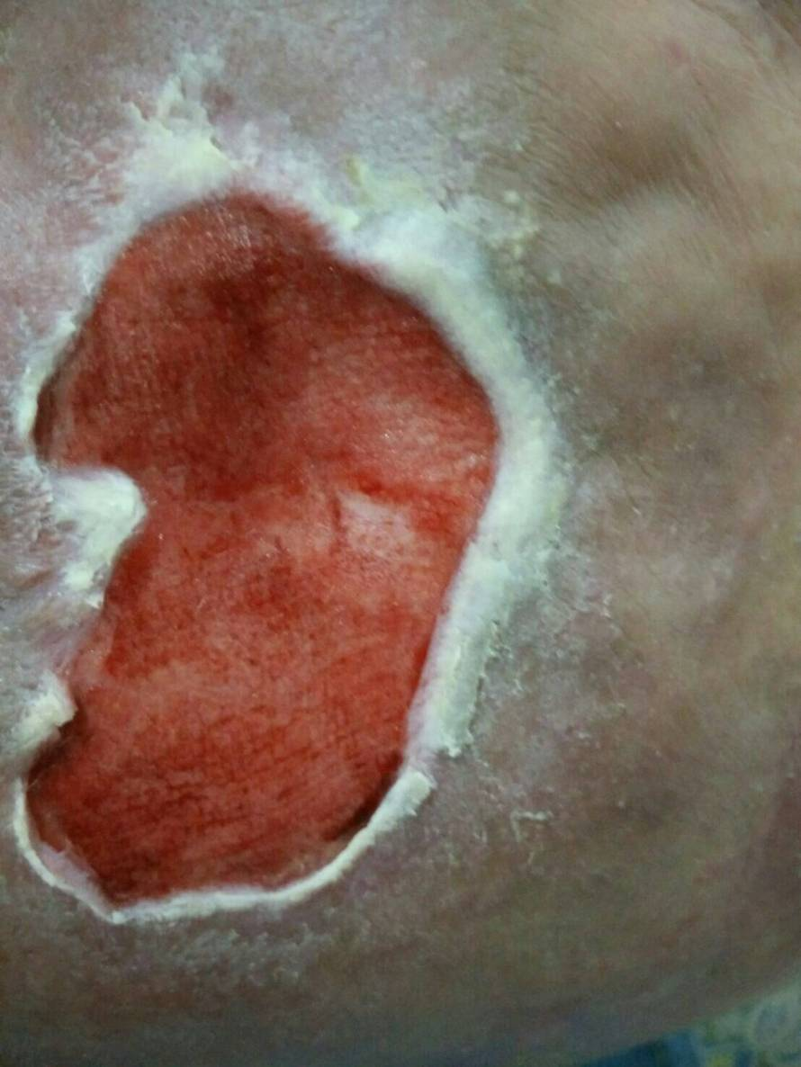
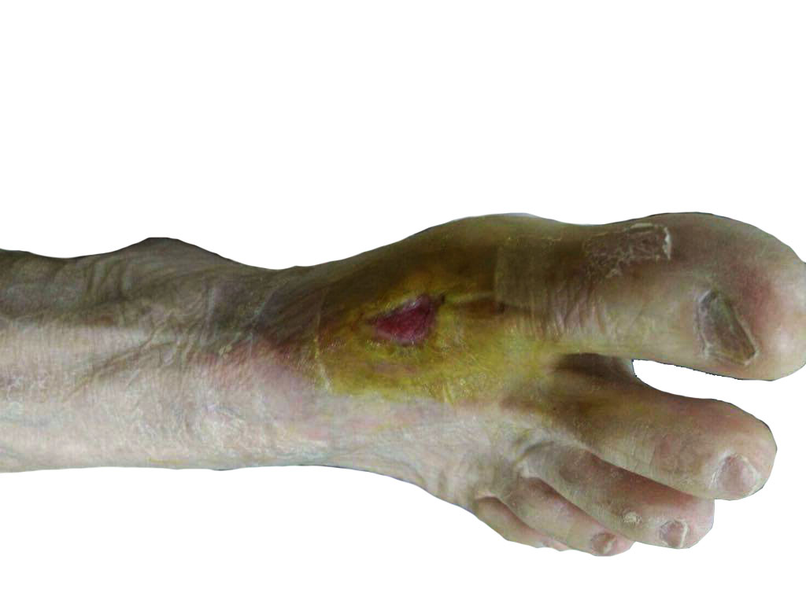
ใช้ครีมขมิ้นทาแผลกดทับขนาดใหญ่ ทาได้ไม่กี่วันแผลมีเลือดซึมออกมา
หลังจากทาแผลที่หลังเท้าแล้วแผลดีขึ้น ลูกสาวก็ลองใช้ครีมขมิ้นทาที่ก้นกบให้คุณยาย สองวันแรก อาการอักเสบติดเชื้อเป็นหนองที่แผลหายไป พอเข้าวันที่ 7 แผลเริ่มมีเลือดซึมออกมา ลูกสาวคุณยายเริ่มจึงเกิดความกังวล แต่จริงๆแล้วนั่นถือเป็นข่าวดี แสดงว่าเซลล์เริ่มฟื้นตัวแล้ว เลือดที่ซึมออกมาบอกให้รู้ว่าเซลล์กำลังเริ่มซ่อมแซมตัวเอง แต่ถ้าไม่มีเลือดซึมออกมา สำหรับแผลขนาดใหญ่แบบนี้แล้ว นั่นแหละที่น่ากังวล
ปัญหาอีกอย่างหนึ่งคือ แผลบริเวณก้นกบเมื่อมีการขับถ่ายก็ต้องมีการล้างน้ำ แผลที่ถูกน้ำจะหายยาก วิธีป้องกันคือควรทาครีมขมิ้นที่แผลก่อนที่จะล้างน้ำ ครีมขมิ้นจะช่วยป้องกันไม่ให้น้ำซึมเข้าสู่แผล แต่ยอมให้ออกซิเจนผ่านเข้าออกได้ หลังจากล้างก้นเสร็จ เช็ดให้แห้งแล้วค่อยทาครีมขมิ้นอีกครั้งหนึ่ง....
แต่หลายคนก็ไม่อยากทำ เพราะคิดว่าเป็นการสิ้นเปลืองตัวยา

Slide 7
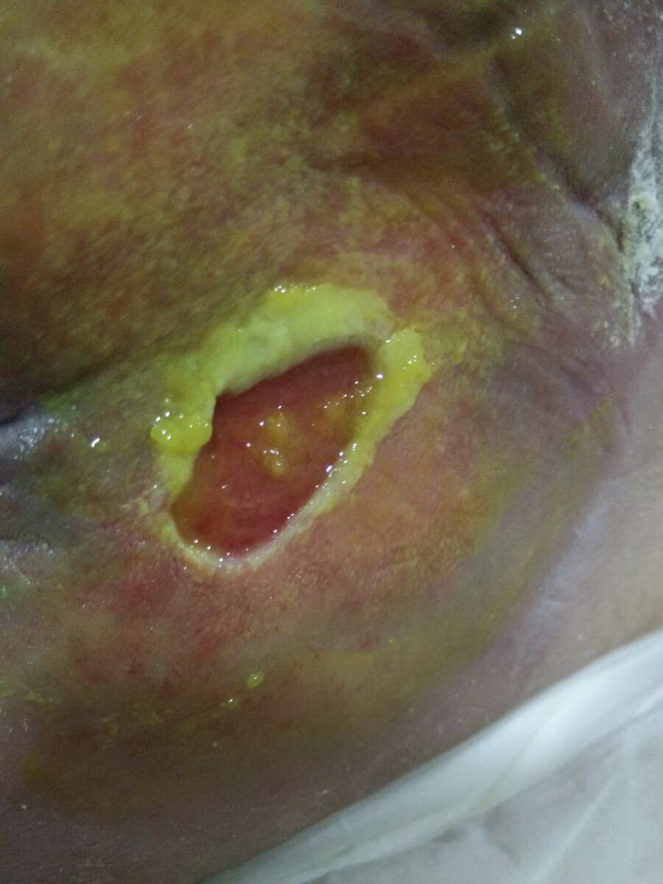
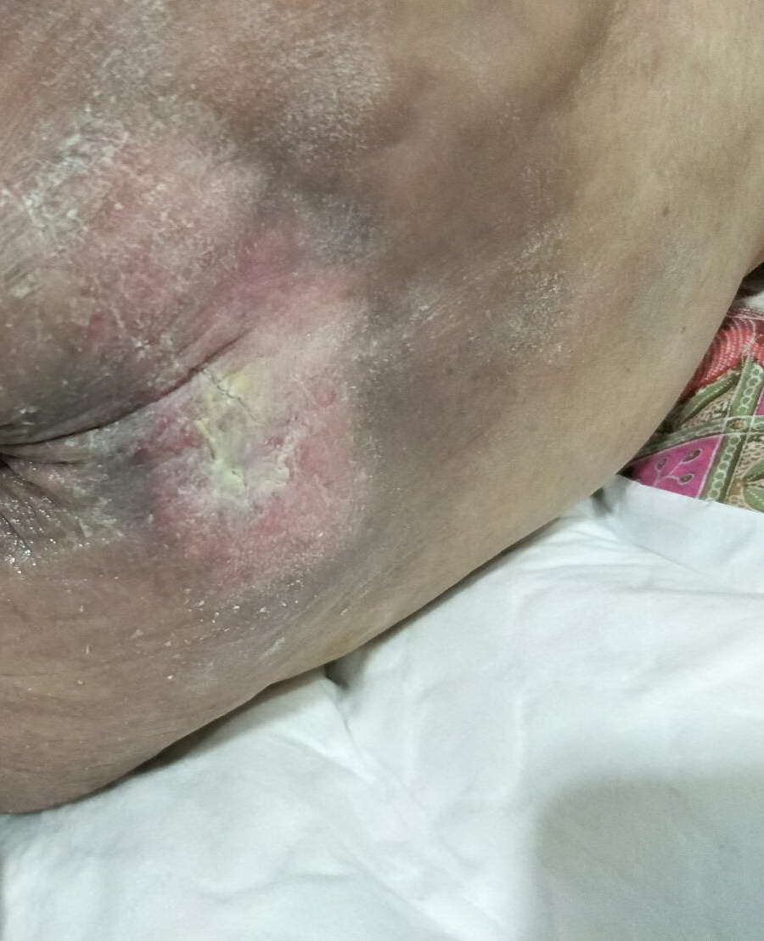
เหตุใดเมื่อแผลมีขนาดเล็กลง ผิวหนังบริเวณรอบๆแผลจึงเป็นสีดำ
หลังจากที่มีการย่อยอาหารแล้วจะดูดซึมสารอาหารเข้าสู่เส้นเลือดดำเพื่อนำมาเลี้ยงเซลล์ให้มีการแบ่งเซลล์ใหม่เกิดขึ้น เลือดดำที่มาออกันอยู่รอบแผลจะทำให้ผิวหนังบริเวณรอบๆแผลเป็นสีดำ ซึ่งไม่ต้องตกใจ แสดงว่าแผลใกล้จะหายแล้ว
จะเห็นว่าตลอดกระบวนการรักษาแผลไม่มีสะเก็ดดำเกิดขึ้น เพราะการวิจัยครั้งนี้ได้คิดค้นวิธีปกป้องผิวของแผลให้อยู่ในสภาวะแวดล้อมที่เหมาะสม แผลจึงไม่สร้างพังผืดขึ้นมาปกป้องตนเอง สะเก็ดดำจึงไม่เกิด
ลูกสาวคุณยายดีใจมากคิดว่าแผลหายแล้ว แต่จริงๆยังไม่หาย เพราะเซลล์ผิวหนังที่เพิ่งสร้างขึ้นมาใหม่ยังมีความเปราะบาง จึงต้อง ระมัดระวังอยู่ และจำเป็นต้องทาครีมอย่างต่อเนื่องเพื่อปกป้องผิวเอาไว้ก่อน

Slide 8
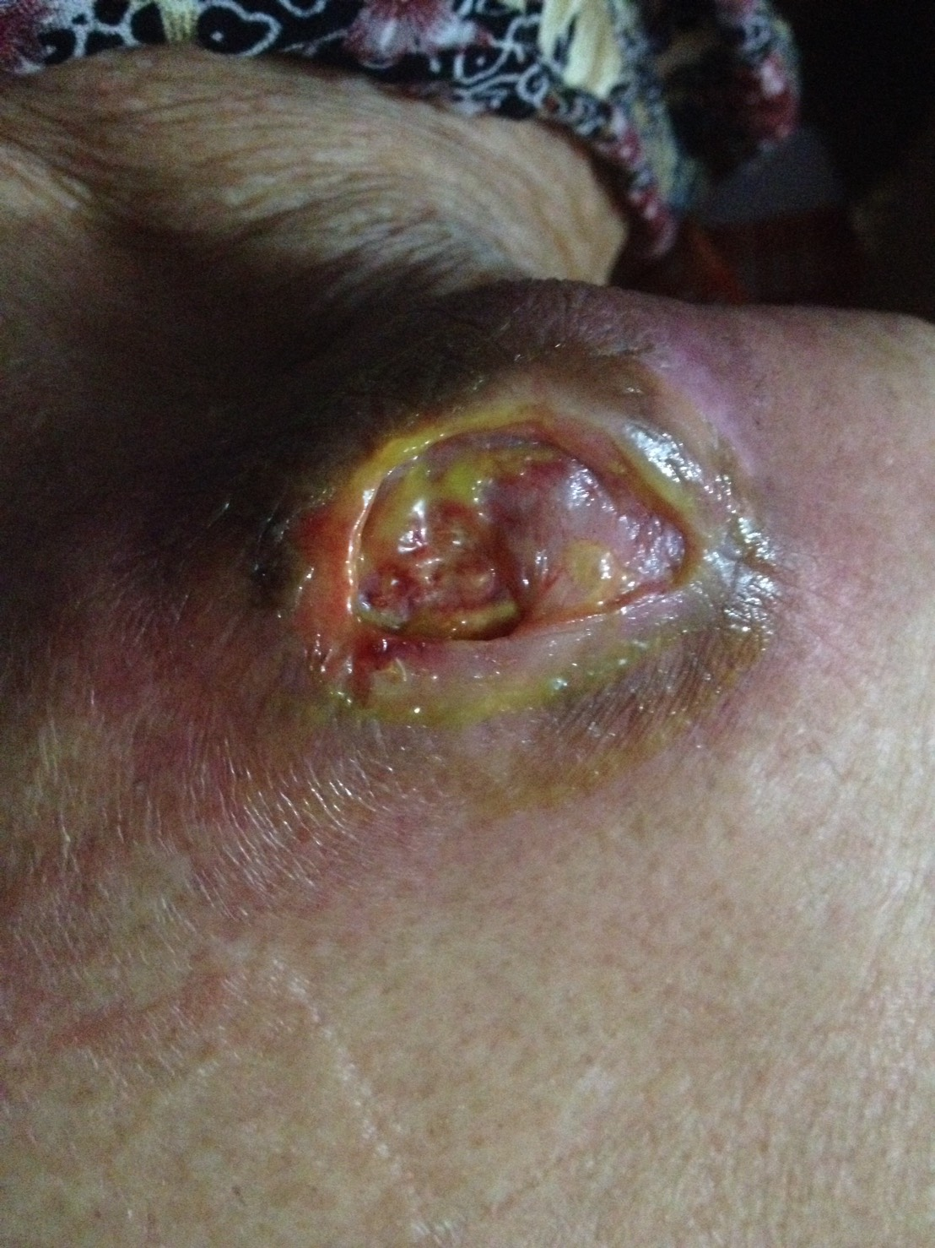
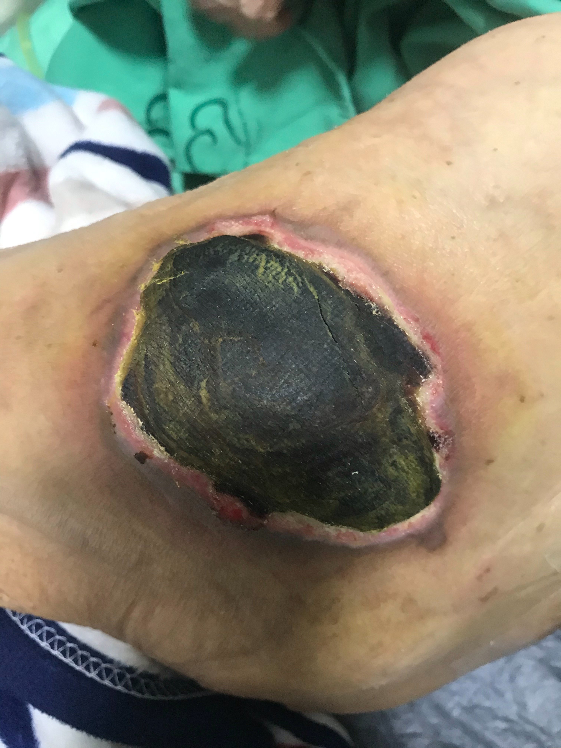
สะเก็ดดำจากแผลกดทับที่ล้างแผลด้วยน้ำเกลือ แตกต่างจากแผลกดทับที่ทาด้วยครีมขมิ้น
สะเก็ดดำจากแผลกดทับภาพแรก หลังทาครีมขมิ้นได้ 5 วันสะเก็ดแผลก็หลุดออกมาตามภาพที่สอง ส่วนแผลกดทับภาพที่สามใช้วิธีล้างแผลด้วยน้ำเกลือวันละ 3 ครั้ง คุยายท่านหนึ่งต้องทนทรมานอยู่ถึง 7 เดือน หลานสาวจึงได้มาเจอบทความเรื่องครีมขมิ้น ทำให้มีความหวังว่า ครีมขมิ้นจะรักษาแผลกดทับที่สาหัสมากๆได้ แผลกดทับของคุณยายท่านนี้น่ากลัวมากจนไม่กล้าเอารูปมาลงให้ดู และทีมวิจัยก็ไม่มั่นใจว่าจะรักษาได้ เพราะครีมขมิ้นไม่ใช่ยาวิเศษ แต่ถูกวิจัยขึ้นมาด้วยข้อมูลทางวิทยาศาสตร์ และมีข้อจำกัดในการใช้ ผู้ป่วยที่แพ้น้ำมัน น้ำผึ้ง และ วาสลีน ไม่สามารถใช้ได้

Slide 9
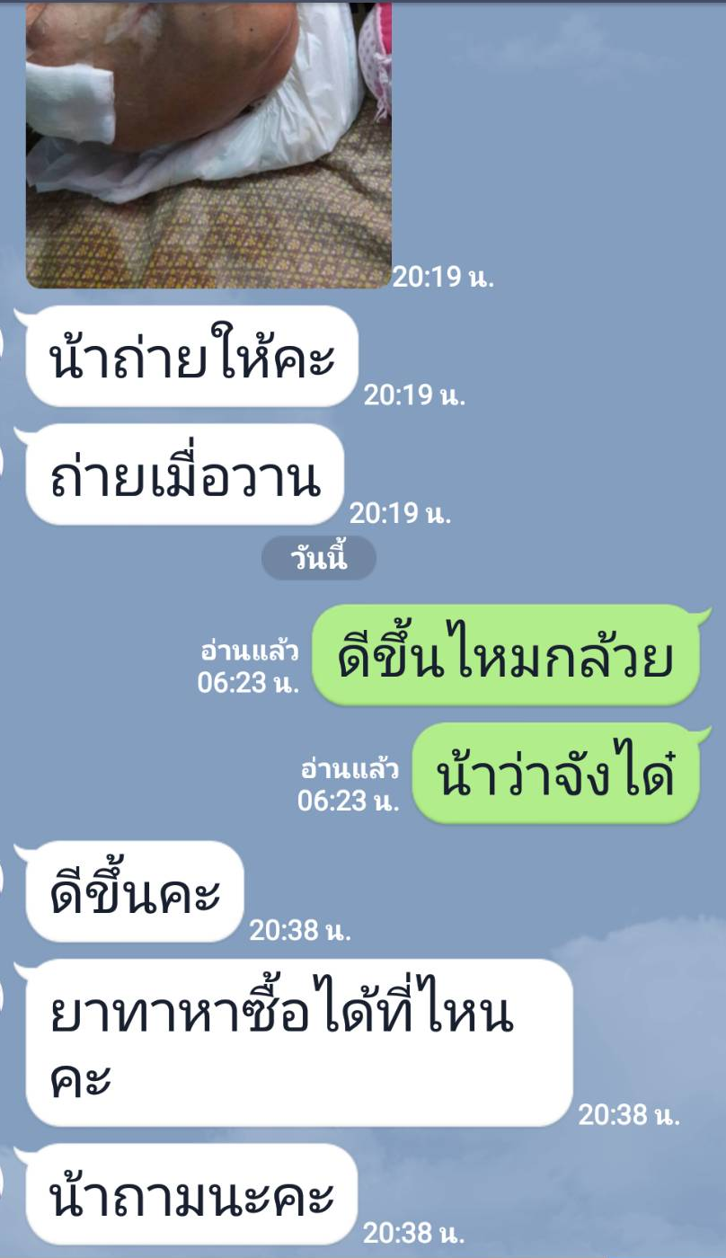
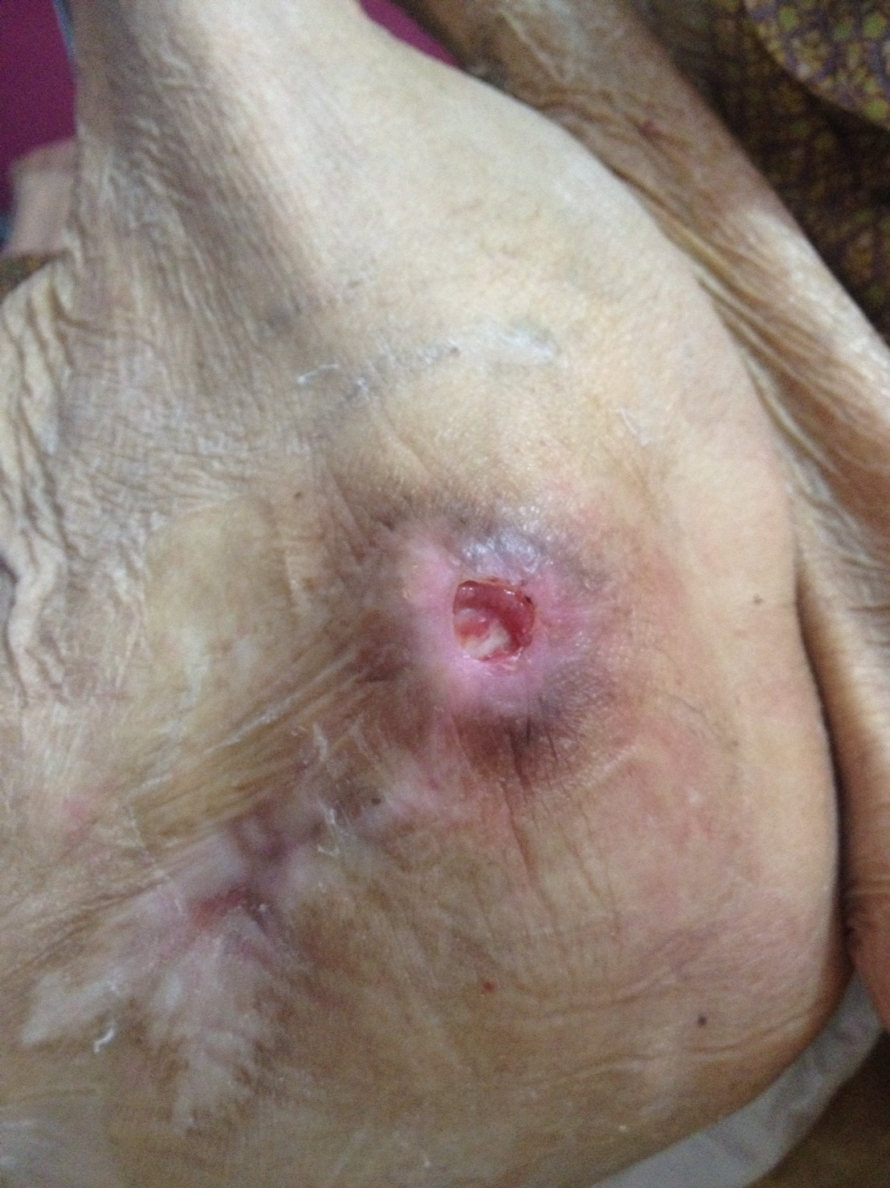
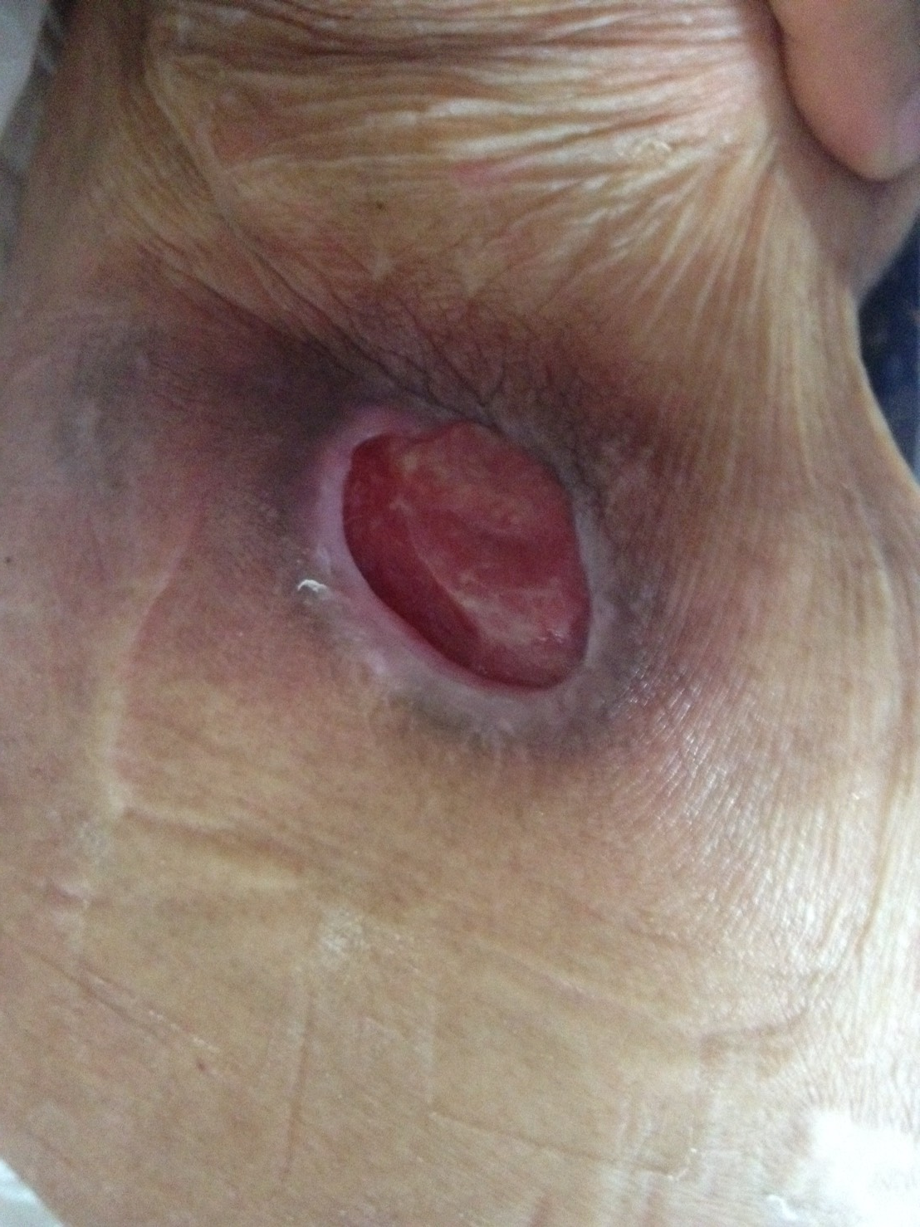
แผลกดทับที่สะโพกวึ่งเป็นสะเก็ดดำมันไม่สามารถหายได้ด้วยการล้างน้ำเกลือเพียงอย่างเดียว แต่เมื่อใช้ครีมขมิ้น แผลกดทับก็ค่อยๆดีขึ้นและหายได้โดยไม่มีการติดเชื้อและไม่อักเสบอีกต่อไป

Slide 10
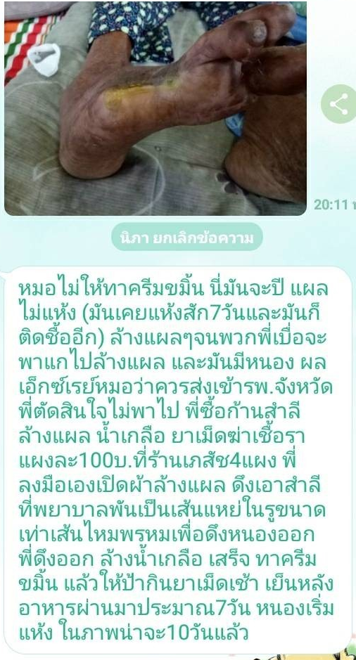
กัมมุนา วตตี โลโก สัตว์โลกย่อมเป็นไปตามกรรม
ญาติคนไข้รายหนึ่งซื้อครีมขมิ้นไปเกือบปี แต่ไม่ได้ใช้ โชคดีที่ครีมขมิ้นเก็บไว้ในอุณหภูมิห้องได้นาน 2 ปี โดยไม่ต้องใช้สารกันบูด ถ้าใช้ตั้งแต่ตอนนั้น ป้าของเธอก็ไม่ต้องทนทุกข์ทรมานมานานร่วมปี นี่เป็นเพราะไม่เชื่อว่าครีมขมิ้นจะรักษาแผลติดเชื้อแบบนี้ได้
ครีมขมิ้นเป็นนวัตกรรมใหม่ เท่าที่ค้นคว้าจากงานวิจัยทั่วโลกมายังไม่มีใครสกัดสมุนไพรด้วยวิธีการนี้ เป็นการสกัดที่อุณหภูมิต่ำ โดยใช้สารตั้งต้นเป็นน้ำมันมะพร้าว น้ำมันงาขี้ม่อน เพื่อให้ได้อนุพันธ์ใหม่ที่ใช้ฟื้นฟูเซลล์ผิว พร้อมๆกับการปกป้องผิว ป้องกันการติดเชื้อ ลดการอักเสบ ครีมขมิ้นยังเป็นนวัตกรรมที่ใหม่เกินไปในวงการแพทย์ เป็นธรรมดาที่จะไม่มีใครเชื่อถือ
มีผลิตภัณฑ์ที่โฆษณาแอบอ้างสรรพคุณมากมายในท้องตลาด ครีมขมิ้นก็ถูกมองว่าเป็นเช่นนั้นเวลามีคนพูดถึงครีมขมิ้น ผู้ป่วยและญาติผู้ป่วยเองก็ไม่กล้าบอกต่อ เพราะกลัวถูกหาว่าเป็นหน้าม้า คุณป้าคนนี้ยังนับว่าโชคดีที่หลานตัดสินใจใช้แม้จะผ่านมาร่วมปี เพราะหลายรายยังลังเลอยู่ว่าจะใช้ดีหรือไม่ดี กว่าจะตัดสินใจได้ ก็ติดเชื้อในกระแสเลือดเสียชีวิตไปแล้ว เรียกได้ว่าครีมถึงมือตอนเช้าตอนสายก็เสียชีวิต ไม่รู้จะโทษอะไรดี ก็ต้องบอกว่าเป็นเรื่องของเวรของกรรมไป กัมมุนา วตตี โลโก

Slide 11
แผลกดทับและแผลเบาหวานที่ตาตุ่ม
การเป็นแผลกดทับก็ลำบากมากแล้ว ผู้ป่วยยังเป็นเบาหวานด้วย ยิ่งทำให้หมดหวังที่แผลจะหาย ได้แต่ล้างแผลด้วยน้ำเกลือตามที่โรงพยาบาลแนะนำมา ซึ่งก็ไม่ได้ช่วยอะไร แต่ก็ต้องทำเพราะไม่มีผลิตภัณฑ์ใดในโลกที่จะรักษาแผลแบบนี้ให้หายได้มาก่อน
หลายคนกลัวบาดแผลลักษณะนี้ แน่นอนพวกเราเองก็กลัวเช่นกัน เราเป็นนักวิจัยไม่ใช่หมอ พยาบาล ที่เห็นแผลทุกวันจนชิน แต่สิ่งหนึ่งที่เรารับรู้ได้คือ ความทุกข์ทรมานของผู้ป่วยและญาติผู้ป่วย เราถูกขอให้ทำวิจัยผลิตภัณฑ์เพื่อช่วยรักษาแผลเบาหวาน แผลเปื่อย แผลกดทับ จากวิชาความรู้ที่ศึกษาค้นคว้ามา กับเงินทุนส่วนตัว เพื่อให้โอกาสและความหวังกับผู้ป่วย โดยไม่ได้หวังผลกำไร
หลายปีผ่านไปกับการทำครีมขมิ้น ทีมวิจัยก็ได้พัฒนาแนวทางใหม่ๆในการรักษา โดยการตั้งสมมติฐานว่า ถ้าเซรั่มสกัดสามารถฟื้นฟูเซลล์ผิวหนังภายนอกได้ ก็น่าที่จะฟื้นฟูเซลล์ภายในร่างกายได้เช่นกัน ทำให้อายุของเซลล์อ่อนเยาว์ลงและแข็งแรงสมบูรณ์ เมื่อนั้นเราก็จะปราศจากโรคที่ไม่ได้เกิดจากเชื้อภายนอก เช่น เบาหวาน ความดัน หัวใจ หลอดเลือดอุดตัน มะเร็ง เป็นต้น

Slide 12
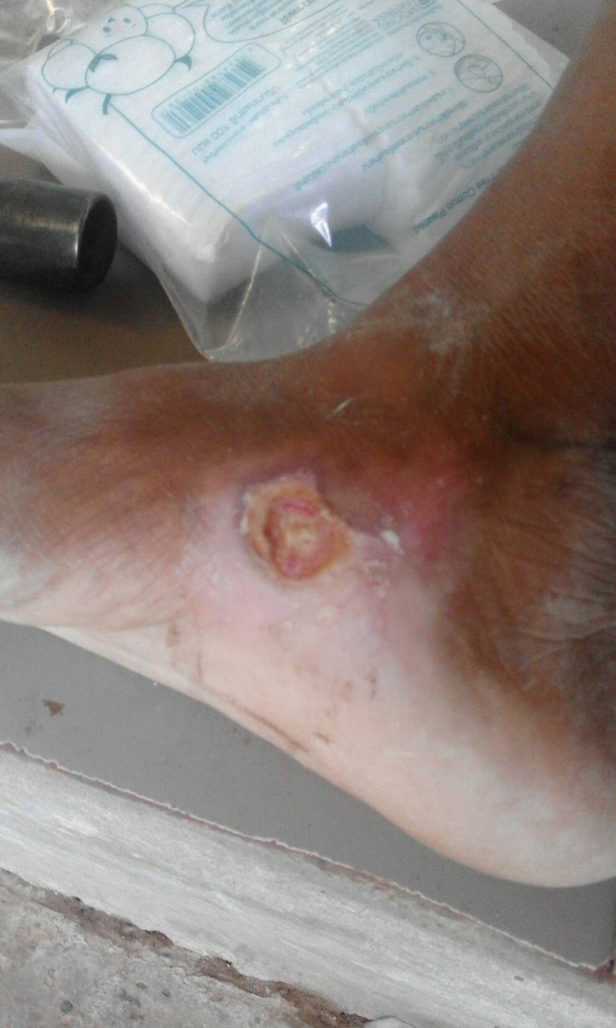
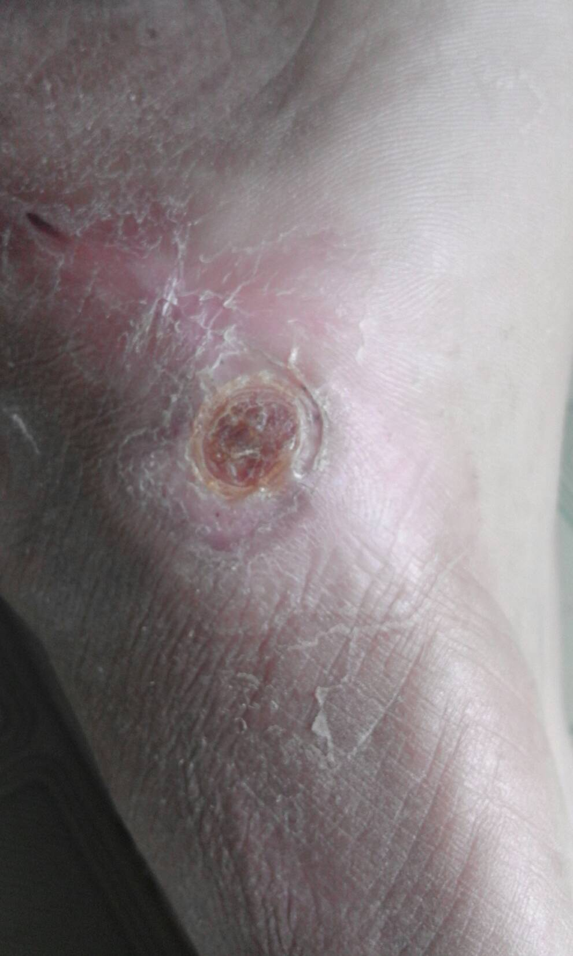
แผลกดทับและแผลเบาหวานที่ตาตุ่มหายได้ ภายใต้การดูแลและคำแนะนำจากบุคลากรทางการแพทย์
เราไม่รู้ว่าผู้ป่วยต้องทุกข์ทรมานกับแผลเบาหวานและแผลกดทับมานานกี่ปีแล้ว แต่ระยะเวลา 1 เดือนที่ใช้ครีมขมิ้นทา วันละ 3 ครั้ง เช้า บ่าย ก่อนนอน หลีกเลี่ยงการถูกน้ำ และรักษาความสะอาดของแผล โดยไม่จำเป็นต้องปิดผ้าก็อซ สะเก็ดหายไป การติดเชื้อ หนอง และการอักเสบหายไป เนื้อเยื่อมีการฟื้นฟู และสามารถสร้างเซลล์ใหม่ขึ้นมาปิดแผลได้
วิธีการสกัดเซรั่มจากสมุนไพรโดยไม่มีพิษของสมุนไพรปนเปื้อนออกมา เพื่อรักษาคุณภาพของสมุนไพรจึงต้องสกัดที่อุณหภูมิต่ำ เป็นเวลานานกว่า 3 วัน ซึ่งต้องใช้ค่าใช้จ่ายในการวิจัยและการผลิตที่สูงมาก เพื่อให้ได้มาซึ่งคุณค่าที่มากเพียงพอสำหรับผู้ป่วย

Slide 13
จากความสิ้นหวัง ...เป็นมีความหวัง จากความทุกข์ทรมาน ...เป็นการพ้นทุกข์ จากน้ำตาแห่งความเศร้า ...เป็นน้ำตาแห่งความดีใจ
ลองหลับตานึกภาพแผลกดทับขนาดเท่าฝ่ามือสองแผล ตรงบริเวณก้นกบ แผลลึกจนมองเห็นกระดูก อีกสองแผลขนาดพอๆกัน กับสะเก็ดดำแข็งๆ ที่ด้านข้างลำตัวตรงสะโพกซ้าย และสะโพกขวาอีกสองแผล ขนาดแผลน่ากลัวจนไม่สามารถเอารูปมาลงให้ดูได้ คิดว่าคนป่วยจะทุกข์ทรมานขนาดไหน ลูกหลานต่างก็แทบจะสิ้นหวัง แอบร้องไห้ด้วยความสงสารยาย จนบางครั้งก็อดคิดไม่ได้ว่า การตายบางทียังทรมานน้อยกว่าการมีชีวิตอยู่
แต่ยายยังสู้ ลูกหลานก็บอกว่าจะสู้ไปด้วยกัน จนมาเจอบทความเกี่ยวกับงานวิจัยครีมขมิ้น หลังจากทดลองใช้ได้เพียง 5 วัน ทุกคนดูมีความหวัง จากหลอดขนาด 25 ก. กลายมาเป็นขวดขนาด 100 ก. ใช้หมดไปเกือบ 7 ขวดแล้ว จากแผลขนาด ฝ่ามือ 6 แผล เหลือขนาดเท่าเหรียญ 5 บาท คิดดูว่าแผลใหญ่และลึกขนาดไหน ครีมขมิ้นเป็นเซรั่มที่ใช้ขนาดเท่าเมล็ดถั่วเขียว ทาลงบนแผล แล้วครีมจะเปลี่ยนเป็นเซรั่มด้วยอุณหภูมิร่างกาย แล้วกระจายไปทั่วผิวเป็นวงกว้าง จากนั้นจะซึมลงสู่เซลล์ผิว แผลขนาดไหนถึงต้องใช้ครีมขมิ้นมากขนาดนี้ เป็นแผลขนาดที่แม้แต่พวกเรานักวิจัยก็ยังไม่มีความมั่นใจเลยด้วยซ้ำ

